Slide 1
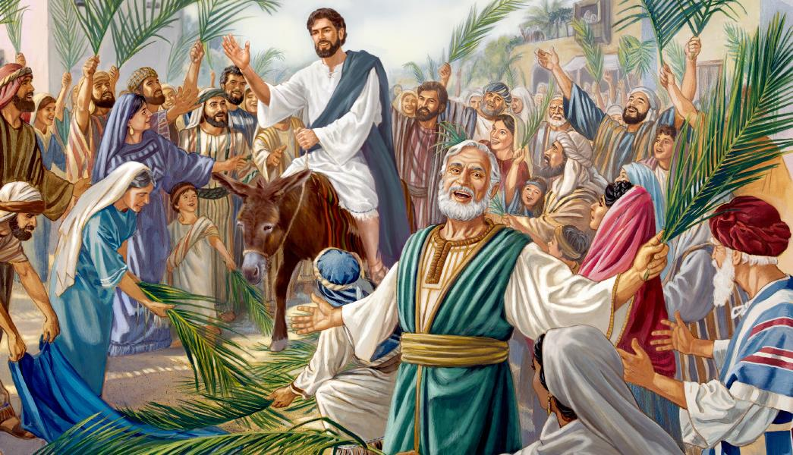
LECTIO DIVINA – DOMINGO de RAMOS - B
PORQUE SE HUMILLÓ, DIOS LO EXALTÓ
Marcos 14, 1-15, 47
PORQUE SE
HUMILLÓ,
DIOS LO EXALTÓ
28 de Marzo 2021

Slide 2
Ambientación : Una cruz desnuda, adornada con palmas o ramos de olivo, y sobre ella un cartel: “¡HOSANNA!”.
“¡HOSANNA!”
Cantos sugeridos : Hosanna al rey de los cielos; Tú reinarás

Slide 3
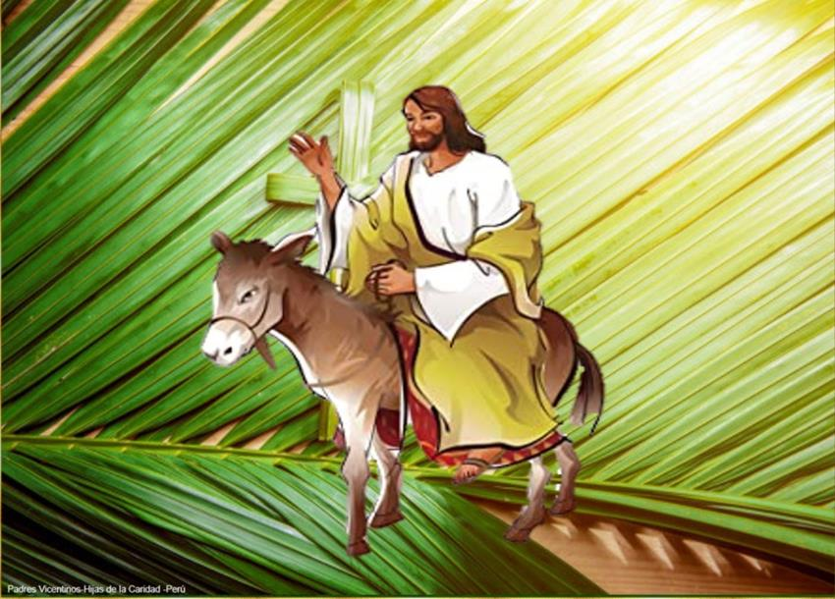
Ambientación: Este día acompañamos a Cristo en el camino pascual: gloria y hosanna, sí, pero al rey que triunfa desde la humildad y el sacrificio total. Poco a poco nos vamos sumergiendo en el silencio
contemplativo
del acontecimiento de la Cruz, de donde surge verdaderamente el canto pascual de la victoria. Hoy tenemos la oportunidad de abrirle las puertas de nuestro corazón para que entre y reine en él.

Slide 4
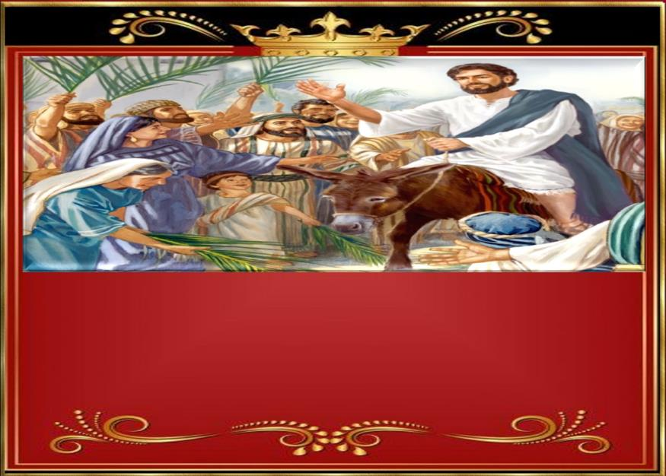
Oración inicial
Oh Cristo, Tú entras hoy bajo el clamor de las gentes al escenario mismo de tu pasión salvadora...
Tú, rodeado por todos, no desechas la falsa acusación y condena que ha de salvarnos a todos:
Atráenos hoy con el poder de tu pasión,
para que seamos en verdad discípulos tuyos, dispuestos a acompañar toda pasión y dolor, sufridos en inocencia e injusticia,

Slide 5
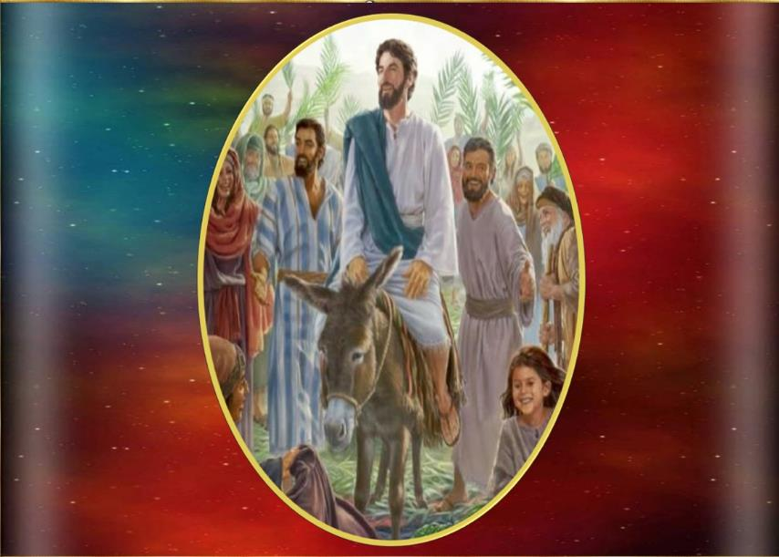
Y por tu camino de cruz, redímenos con tu entrega y humillación,
oh Cristo, que mueres abandonado por todos,
entregados a consolar todo tormento
y toda agonía del mundo...
Haznos aclamarte en verdad, hosanna,
Hijo de David, y salvador de los hombres,
ten piedad de nosotros.
¡Oh siervo fiel de la voluntad del Padre!

Slide 6
LECTIO: ¿Qué dice el texto? Marcos 11, 1-10
Jesús llega a Jerusalén. En Él se cumplen las promesas hechas al pueblo de Israel, a toda la humanidad. Cristo, el Hijo de Dios, su Siervo fiel, elige la humildad, el servicio. Jesús entra en la ciudad montado en un asno.
Motivación:
La gente aclama a Jesucristo. Su encarnación, su entrega, su solidaridad con la persona humana, su amor hasta la muerte, su vida resucitada, nos traen la Salvación de Dios. Escuchemos:

Slide 7
Marcos 11, 1-10
Se acercaban a Jerusalén, por Betfagé y Betania, junto al monte de los Olivos, y Jesús mandó a dos de sus discípulos diciéndoles; “Vayan al poblado de enfrente

Slide 8
Al entrar en él, encontrarán un burrito atado, que nadie ha montado todavía. Desátenlo y tráiganlo.

Slide 9
Y si alguien les pregunta por qué lo hacen contéstenle: “El Señor lo necesita y lo devolverá pronto”.

Slide 10
Fueron, y encontraron el burrito en la calle, atado a una puerta, y lo soltaron. Algunos de los presentes les preguntaron: - ”¿Por qué tienen que desatar el burrito?”

Slide 11
Ellos les contestaron como había dicho Jesús; y se lo permitieron. Llevaron el burrito, le echaron encima sus mantos, y Jesús montó en él.

Slide 12
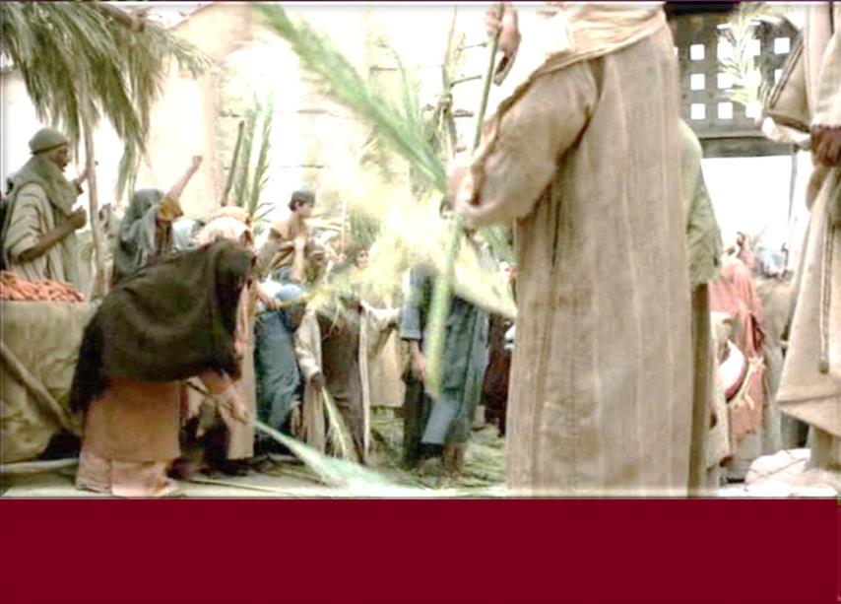
Muchos alfombraron el camino con sus mantos, otros con ramas cortadas en el campo.

Slide 13
Los que iban delante y detrás gritaban: -”¡Hosanna en el cielo!”.

Slide 14
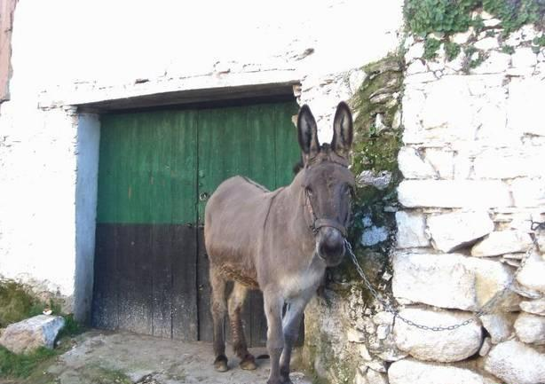
Preguntas para la lectura:
vv. 1-7: Los preparativos de la entrada. ¿Qué manda hacer Jesús a sus discípulos?

Slide 15
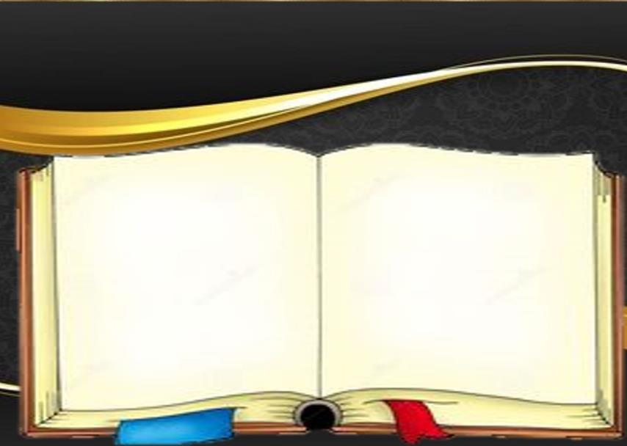
Lee Zacarías 9,9-10: cumplimiento de las promesas del Antiguo Testamento.
¿Qué significado tiene este modo de entrar en Jerusalén? ¿Qué indica acerca de Jesús?
9cumplimiento de las promesas del Antiguo Testamento. Alégrate , ciudad de Sion: grita de Jubilo, Jerusalén; mira a tu rey que está llegando: justo, victorioso, humilde, cabalgando un burro, una cría de burra.
10 Destruirá los carros de Efraín y los caballos de Jerusalén; destruirán los arcos de guerra proclamaran la paz a las naciones; dominará de mar a mar, del Gran Río al confín de la guerra.

Slide 16
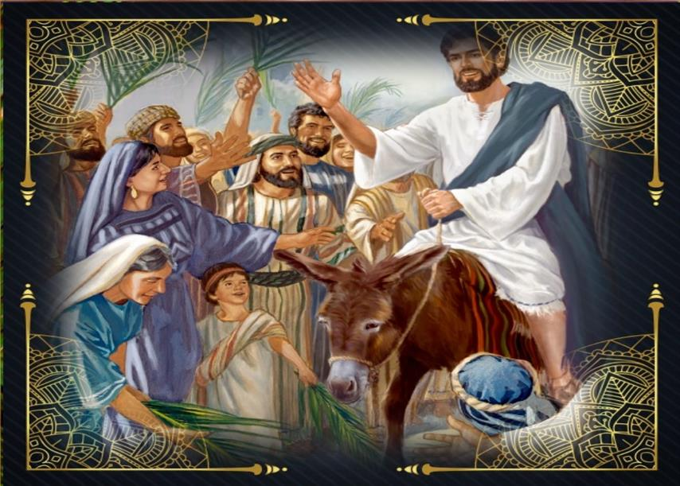
Según Marcos, ¿cómo reaccionan los discípulos y la gente en este pasaje? ¿cuáles son sus expectativas?

Slide 17
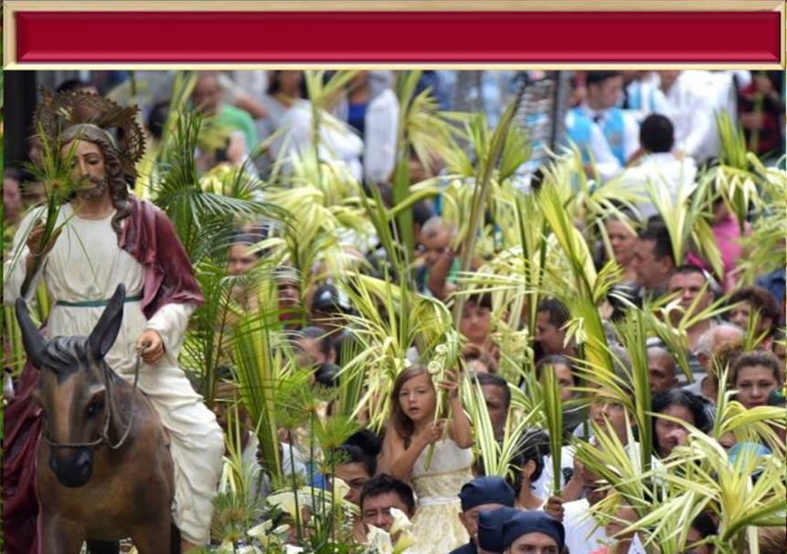
MEDITATIO : ¿Qué ME dice el texto?
Motivación:
Entusiasmarse con Jesús es fácil, pues su figura no deja indiferente, pero ir detrás de él pase lo que pase y mantener la fidelidad cuesta más. Meditemos sobre la calidad de nuestro seguimiento.

Slide 18
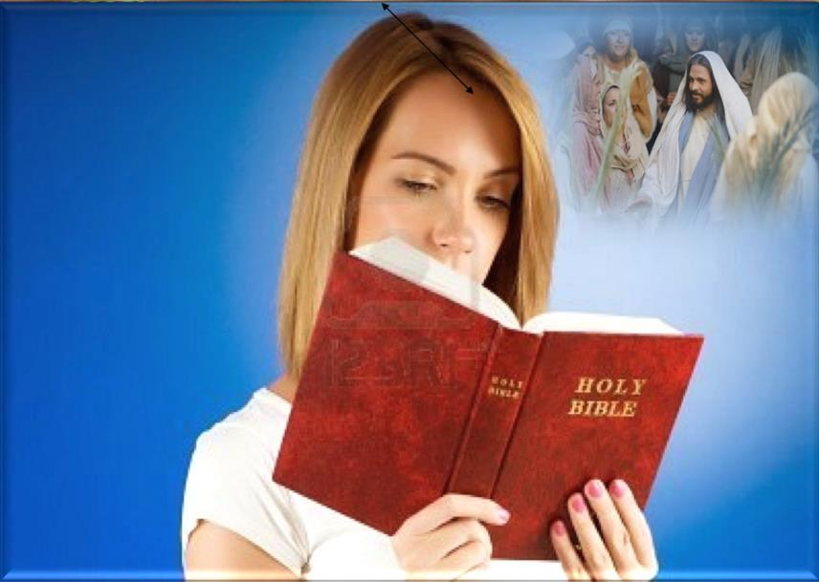
• Israel esperaba un Mesías poderoso, que lo liberase y lo colocara a la cabeza de las acciones…
¿Cuál es la imagen de Dios y de su Enviado que manifiesta el texto leído?
¿Cómo es el Reino de Dios que espero?

Slide 19
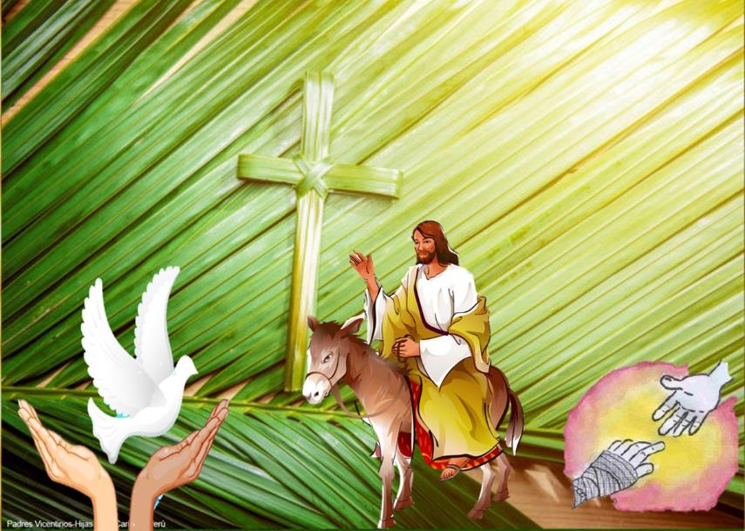
Tu Rey viene a ti humilde y sentado en un asno. ¿Qué consecuencias tiene para tu vida seguir a un Mesías humilde y pacífico como Jesús?
¿La paz y la humildad son valores importantes en tu vida?
¿Cómo puedes favorecerlos en tus ambientes?

Slide 20
Hosanna. En tu historia de seguimiento,
¿han abundado los entusiasmos pasajeros, temporales, como los de la muchedumbre que aclama a Jesús?
¿ o la fidelidad constante ?

Slide 21
ORATIO ¿Qué le digo al Señor motivado por su Palabra?
Motivación:
No es fácil seguir a un Mesías pacífico, humilde, cuando vivimos en una sociedad que piensa y actúa distinto. Por eso elevemos nuestra voz al Padre, cuya fuerza y poder reside en el amor que nos tiene.
Que Él nos configure a imagen de su Hijo.

Slide 22
• Luego de un tiempo de oración personal, podemos compartir en voz alta nuestra oración.

Slide 23
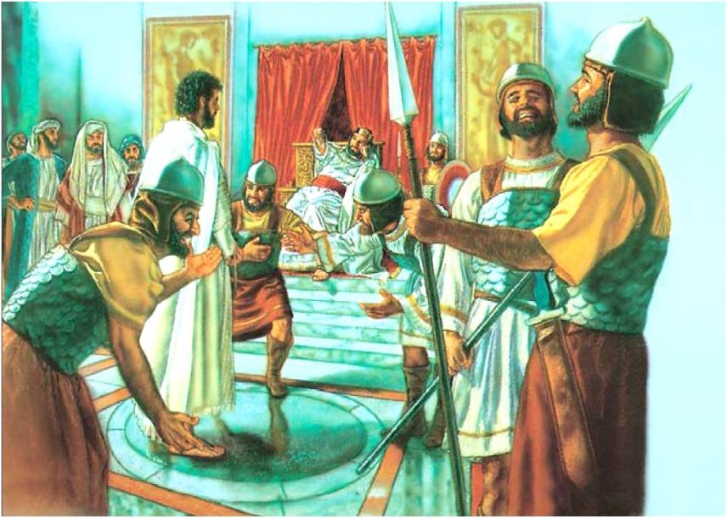
Salmo 21
Al verme, se burlan de mí, hacen muecas, menean la cabeza: “Acudió al Señor, que lo ponga a salvo; que lo libre, si tanto lo quiere”.
Dios mío, Dios mío,
¿por qué me has abandonado?

Slide 24
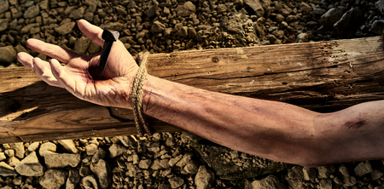
Me acorrala una jauría de mastines, me cerca una banda de malhechores; me taladran las manos y los pies, puedo contar mis huesos.
Dios mío, Dios mío,
¿por qué me has abandonado?

Slide 25
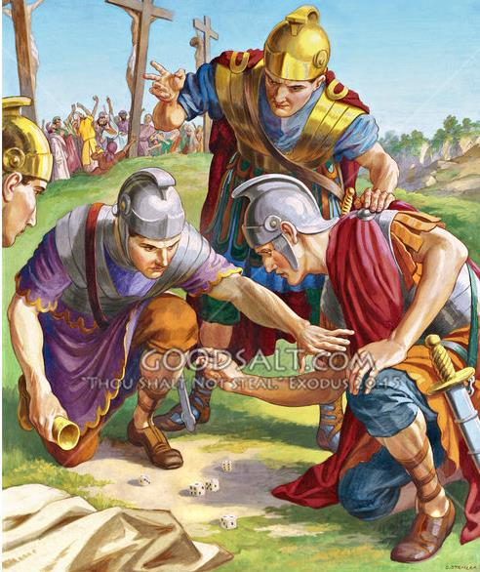
Se reparten mi ropa, echan a suertes mi túnica. Pero tú, Señor, no te quedes lejos; fuerza mía, ven corriendo a ayudarme.
Dios mío, Dios mío,
¿por qué me has abandonado?

Slide 26
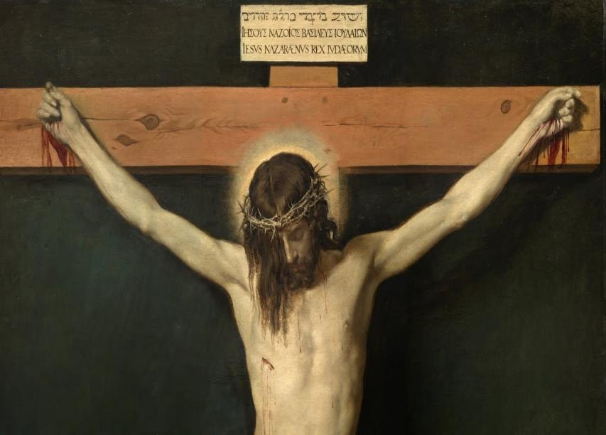
Contaré tu fama
a mis hermanos, en medio de la asamblea te alabaré. Fieles del Señor; alábenlo linaje de Jacob, glorifíquenlo; témanlo, linaje de Israel.
Dios mío, Dios mío, ¿por qué me has abandonado?

Slide 27
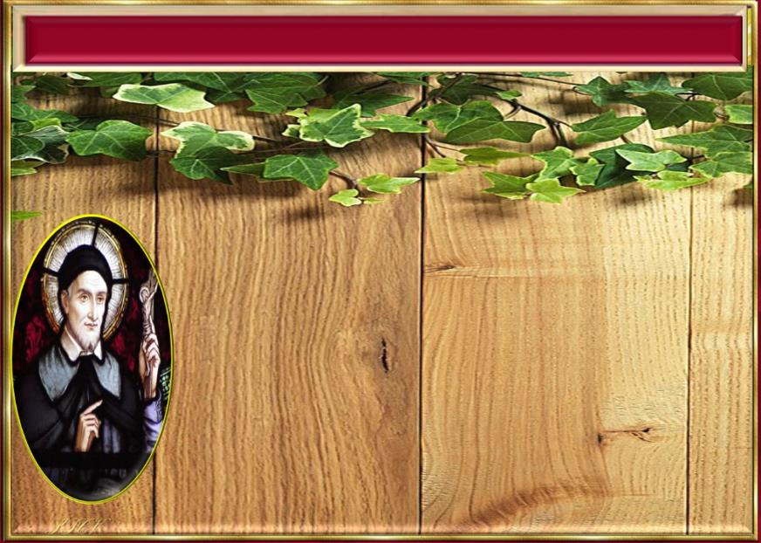
CONTEMPLATIO ¿Qué me lleva a hacer el texto?
Motivación: San Vicente contempla la humildad de Cristo, ve la humildad del Señor como algo que envuelve toda la vida de Jesús, quien nos dejó como “monumento” el crucifijo:
“Padres, ¿qué otra cosa es su vida (la de Jesús) sino una serie de ejercicios de humildad? Es una humillación continua, activa, pasiva; él la amó tanto que no se apartó de ella en la tierra; y no sólo la amó mientras vivía, sino incluso después de su preciosa muerte, ya que nos dejó como un monumento inmortal de las humillaciones de su persona divina, un Crucifijo, para que lo recordáramos como criminal y ajusticiado, y quiso que la Iglesia nos lo presentara ante los ojos en ese estado de ignominia, muerto así por nosotros…” (San Vicente de Paúl XI, 485).

Slide 28
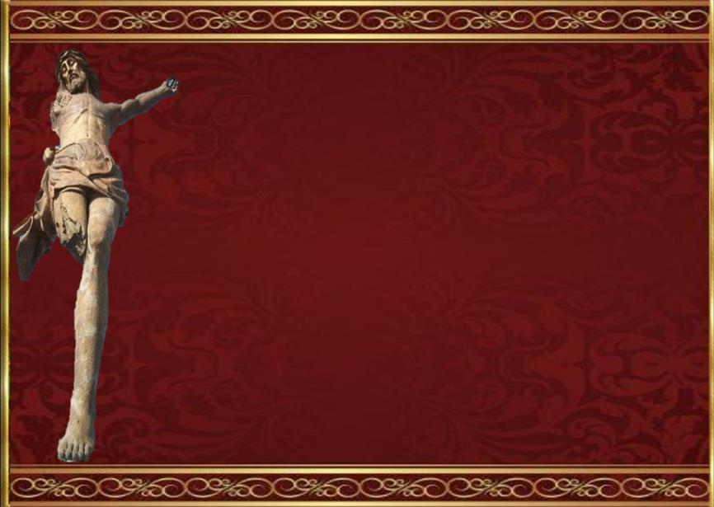
“El Cristo roto se convierte ante nuestros ojos en un signo claro que sigue perturbando nuestra paz y llamándonos a la conversión. Nos invita a un diálogo continuo con Él en el aquí y ahora del mundo y de nuestras relaciones cotidianas. Este Cristo roto nos ayuda a acercarnos a Él con nuestra realidad humana, así como con la realidad de cada ser humano.
Cristo siempre está dispuesto a escuchar y a sugerir. Él sigue desafiándonos, pero con una dulzura y una misericordia infinita, para responder a preguntas como: ¿Por qué piensas que la gente me desfiguró tanto? ¿Te incomoda un Cristo roto? ¿Las personas rotas te hacen sentir incómodo? ¿Qué podría conducir a un cambio de actitud hacia los que son considerados como desfigurados? ¿Dónde te sitúas respecto a esta realidad? (Cuaresma 2021, P. Tomaž Mavrič)

Slide 29
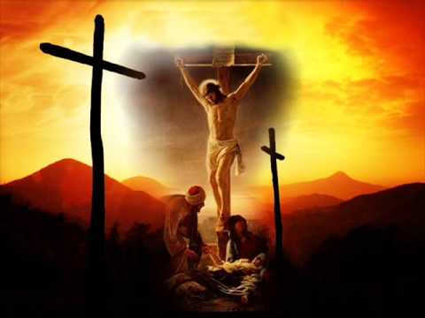
Compromiso personal:
En la Semana Santa, meditar la Pasión de Jesús según san Marcos (Marcos 14,1-15,47). En el curso de la lectura, no pensemos sólo en Jesús, sino también en los millones y millones de seres humanos
que hoy están en las cárceles, torturados, insultados y asesinados. Asumamos algunas de las actitudes positivas de los personajes de la pasión.

Slide 30
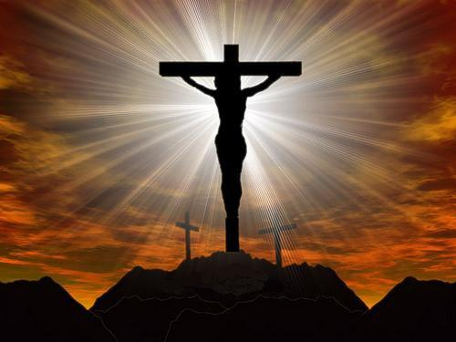
Oración final
DIOS todopoderoso y eterno,
que hiciste que nuestro Salvador se encarnase
y soportara la cruz
para que imitemos su ejemplo de humildad,
concédenos, propicio,
aprender las enseñanzas de la pasión
y participar de la resurrección gloriosa.
Por Jesucristo nuestro Señor. Amén

Slide 31
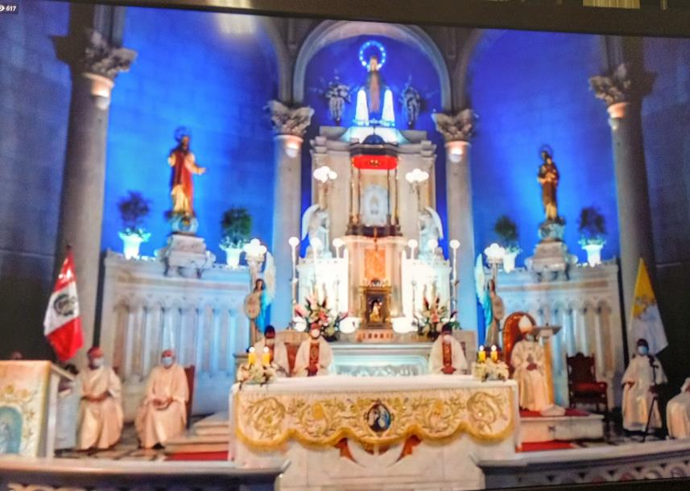
Texto de Lectio Divina: Padre César Chávez Alva (Chuno) C.ongregación de la Misión.
Power Point : Sor Pilar Caycho Vela - Hija de la Caridad de San Vicente de Paúl

